Slide 1
ГБОУ СО «Асбестовская школа – интернат» Род имён прилагательных 3 класс
Казанцева Людмила Григорьевна,
учитель начальных классов

Slide 2
1.Чистописание.
Спиши, определи части речи, докажи что это слова однокоренные.
Лес, лесной, лесник, лесовик ;
сад, садик, садовый, садит, садовник.

Slide 3
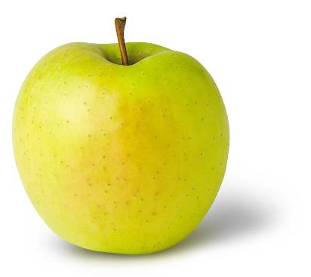
Запомни!
Имена прилагательные изменяются по родам.
Род имени прилагательного определяется по роду имени существительного, с которым оно согласуется.
какая? красная (ж.р.)
какой? серый (м.р.)
какое? спелое (ср.р.)

Slide 4
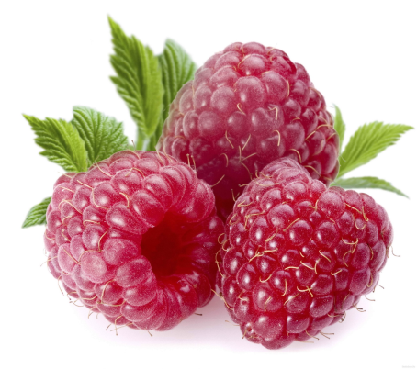
2. Составь словосочетания, определи род прилагательных
сок
суп
варенье
роща
погода

Slide 5
Проверь себя!
Яблочный ( м.р.) сок
Клубничное (ср.р.) варенье
Солнечная (ж.р.) погода
Грибной (м.р.) суп
Березовая ( ж.р.) роща

Slide 6
3. Найди «лишнее» слово, определи у него род
Верный, душистый , спелая, высокий
Громкое, веселый, мягкое, темное
Пушистая, тихая, новое, дальняя

Slide 7
Проверь себя!
Верный, душистый , спелая (ж.р.), высокий
Громкое, веселый (м.р.), мягкое, темное
Пушистая, тихая, новое (ср.р.), дальняя

Slide 8
4. «Собери» пословицу, определи род имен прилагательных
Маленький
родное
воробей
гнездо
оберегает
и тот

Slide 9
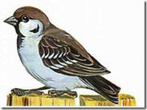
Проверь себя!
Маленький воробей и тот родное гнездо оберегает.

Slide 10
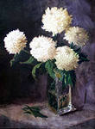
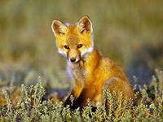
6.Самостоятельная работа.
Допиши окончания имён прилагательных.
Укажи их род.
Син… море,
зимн… непогода,
огромн.. остров,
широк… рукава,
огородн…. пугало,
белоснежн.. хризантемы,
интересн…. книга,
рыж… лисёнок.

Slide 11
7.Итог урока
Для чего нужны имена прилагательные в речи ?
Что обозначают имена прилагательные ?
На какие вопросы отвечают имена прилагательные ?
С какой частью речи связаны имена прилагательные?
Как изменяются имена прилагательные ?
Как изменяются имена прилагательные в единственном числе ?

Slide 12
8.Домашнее задание.
Стр. 73 упр. 126, выучить правило

Slide 13
Источники:
Х
О.И. Дмитриева.Поурочные разработки по русскому языку к УМК В.П. Канакиной, В.Г. Горецкого («Школа России»). 3 класс.-М.: ВАКО, 2018
Учебник В. П. Канакина, В.Г. Горецкий.Русский язык. 3 класс
Сова https://i2.rozetka.ua/goods/2806062/16793972_images_2806062383.jpg

